Slide 1
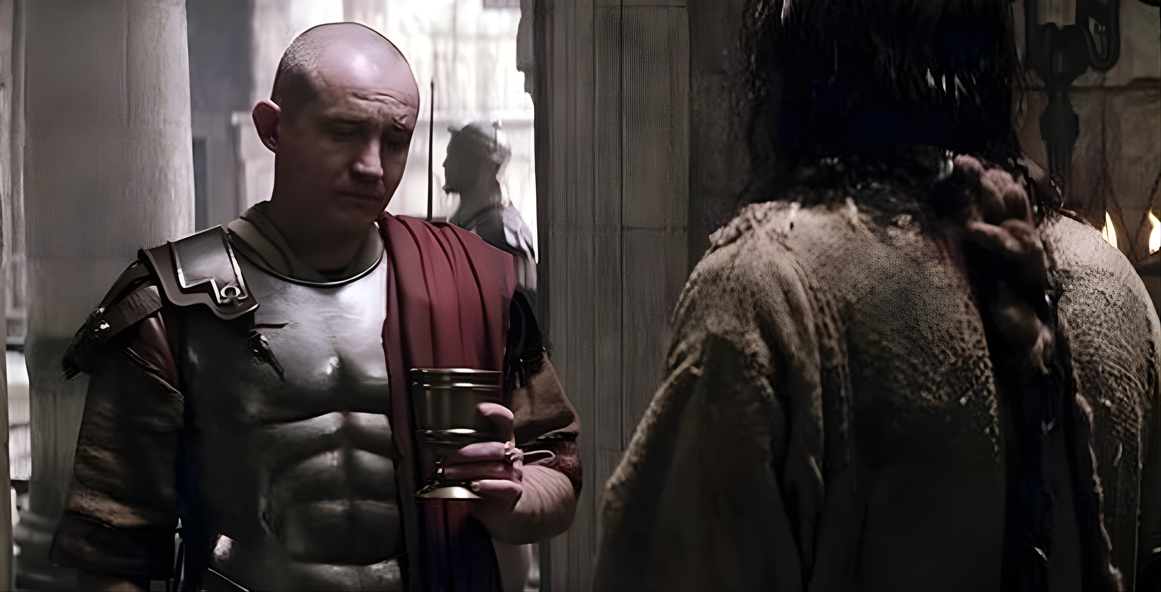

LECCIÓN 3
JESUS ANTE PILATO

Slide 2
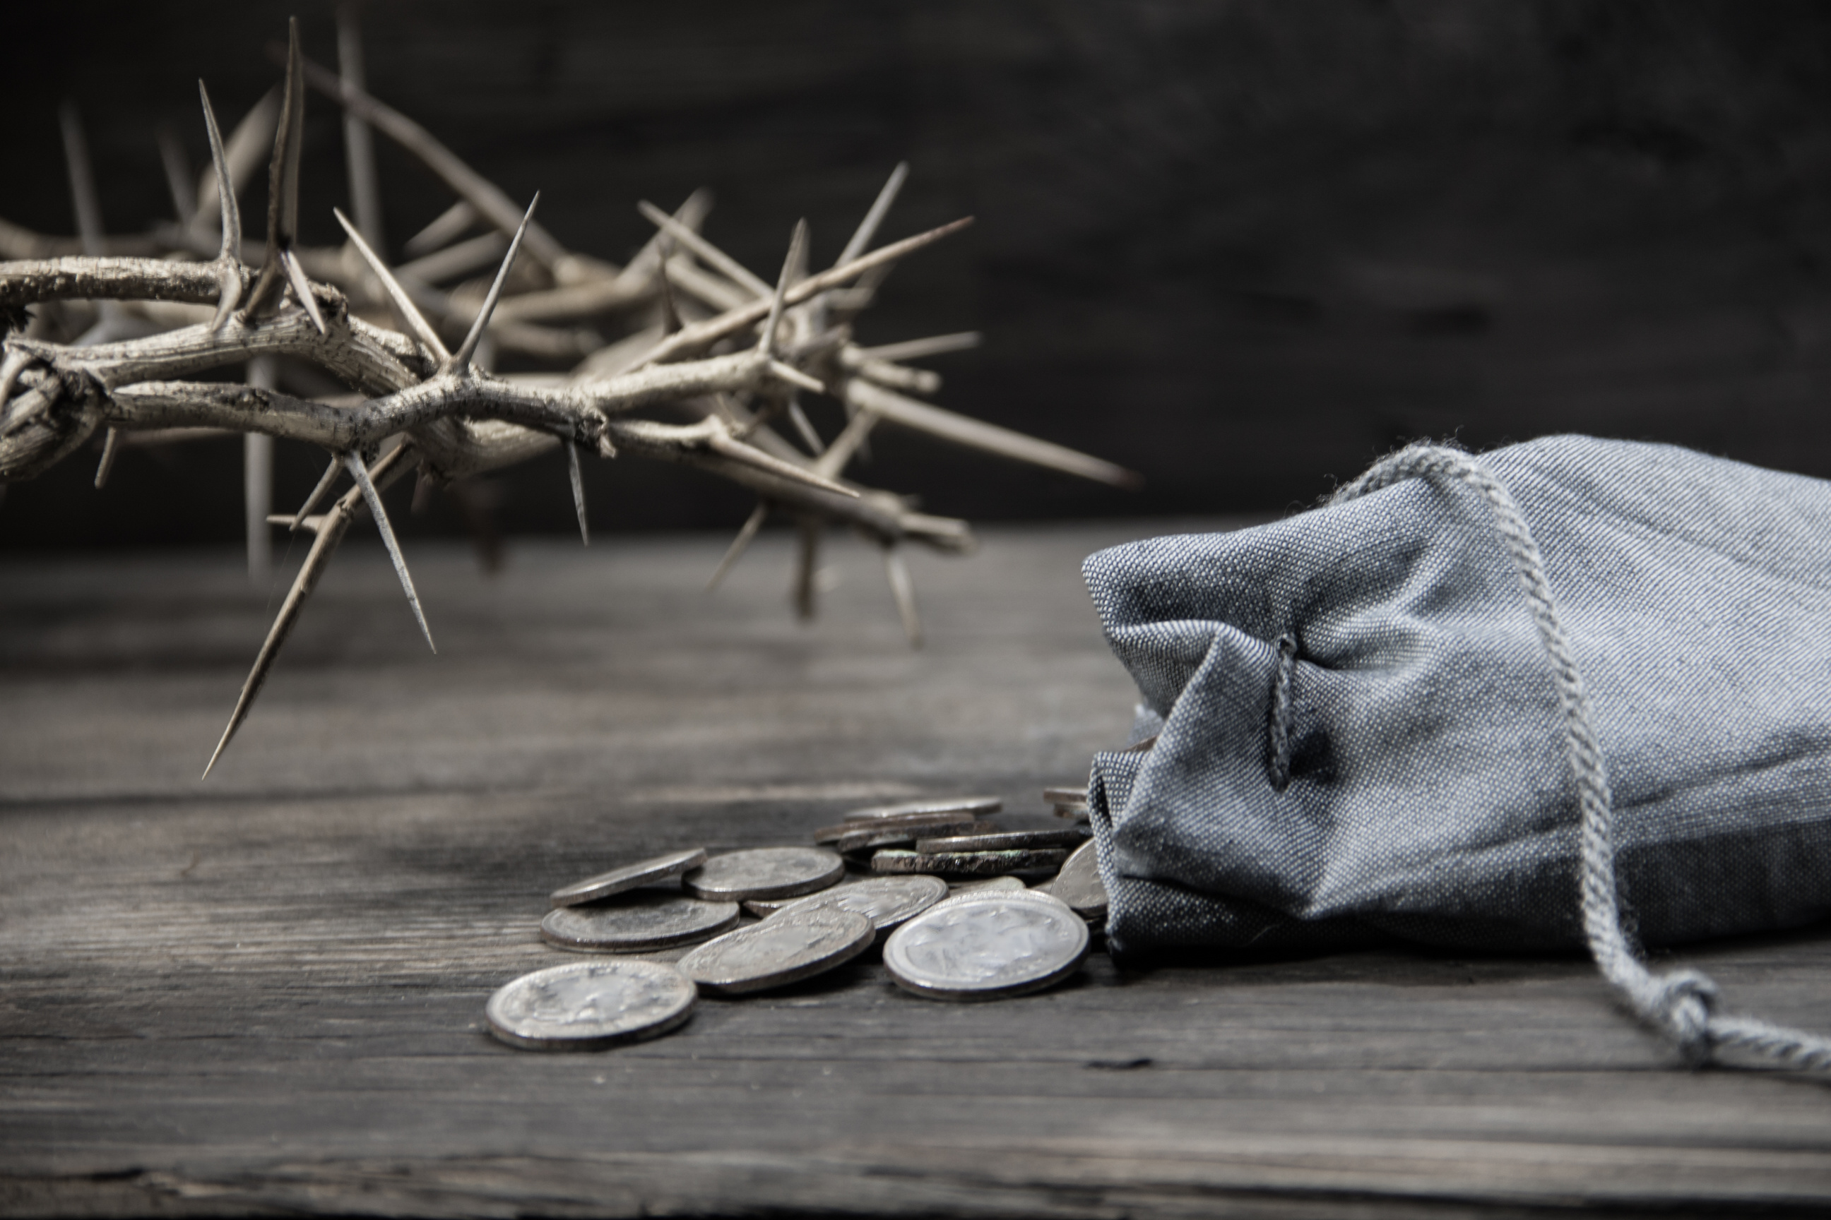
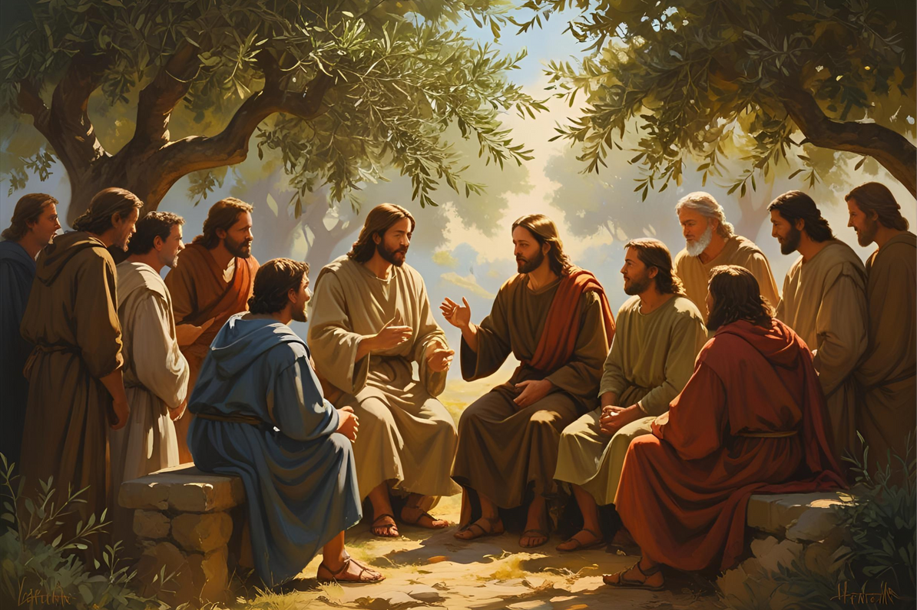
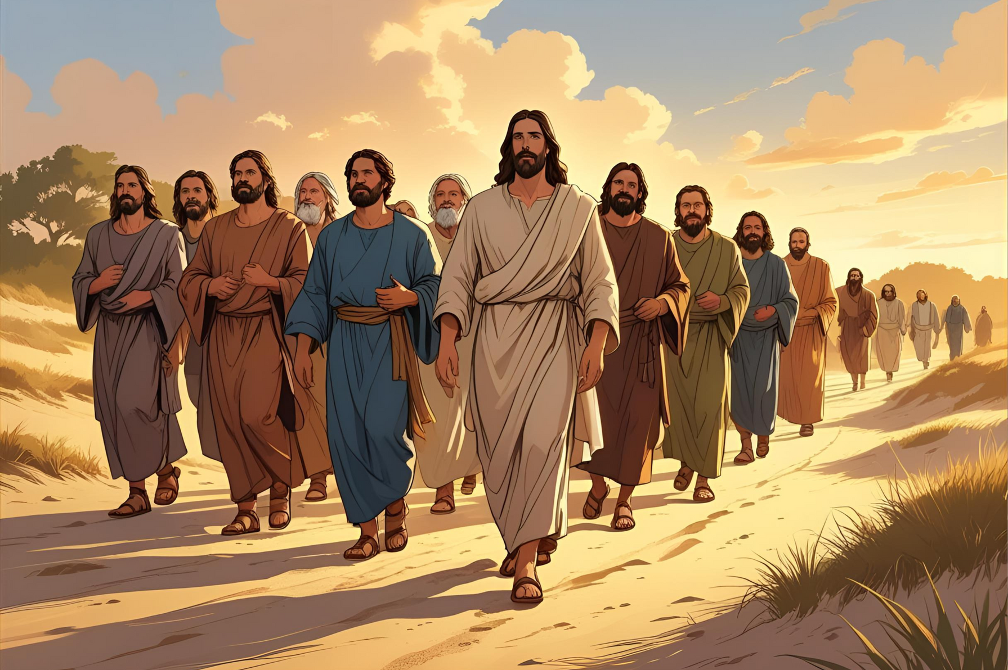
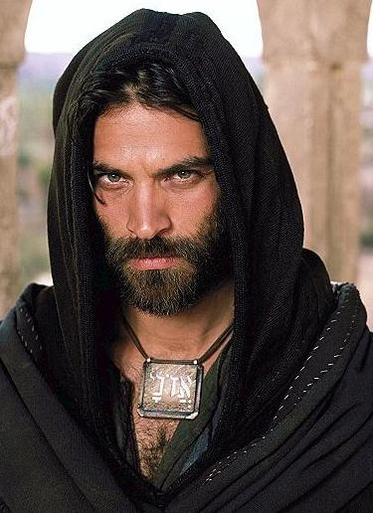

LECCIÓN DE REPASO
Judas Iscariote
DOMINGO
LUNES
MARTES
MIERCOLES
JUEVES
ACEPTADO EN EL APOSTOLADO
SUTILEZA DEL CARÁCTER
LA OBRA DE CRISTO A FAVOR DE JUDAS
EL PRIMER CONTACTO
EL ACTO FINAL

Slide 3
LECCIÓN 3
JESUS ANTE PILATO

Slide 4


DOMINGO
DE UN TRIBUNAL A OTRO
a. ¿A dónde se llevaron los judíos a Jesús? Marcos 15:1; Juan 18:28 (primera parte).

Slide 5

DOMINGO
b. Explica la hipocresía de los líderes judíos. Juan 18:28 (segunda parte).

Slide 6
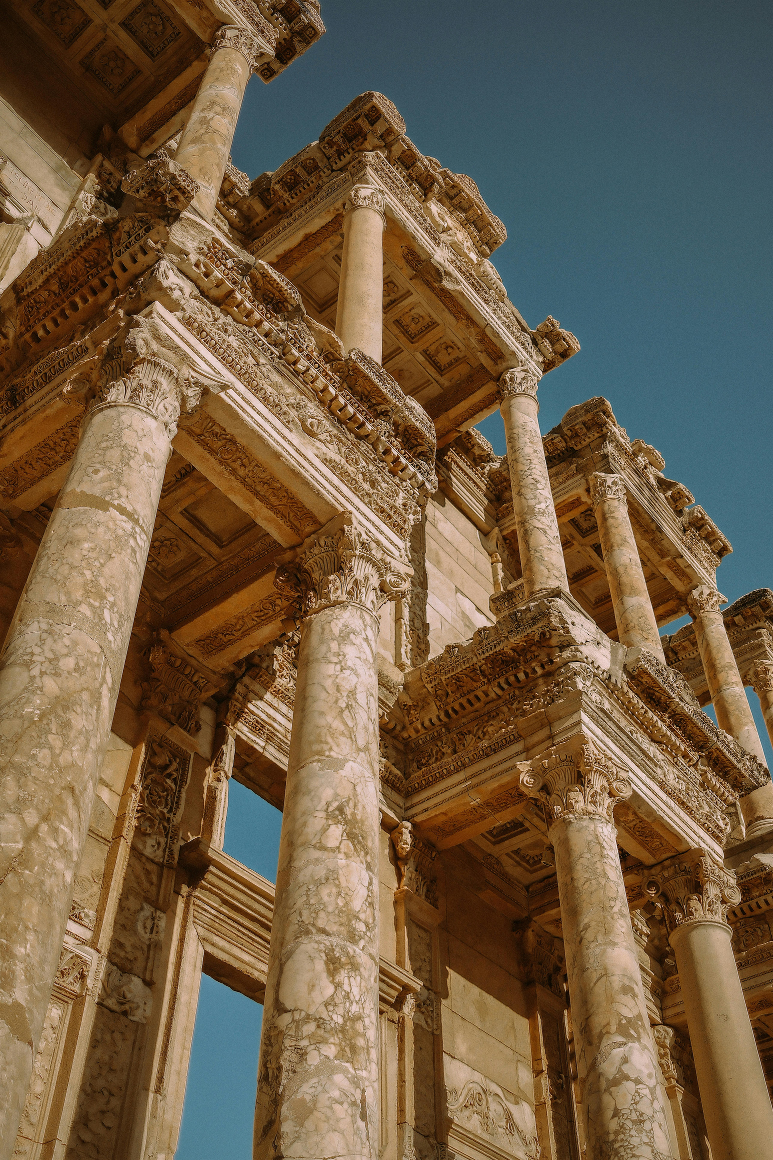
LUNES
EN EL TRIBUNAL ROMANO
a. ¿Qué pregunta vergonzosa les hizo Pilato a los líderes judíos? Juan 18:29.

Slide 7
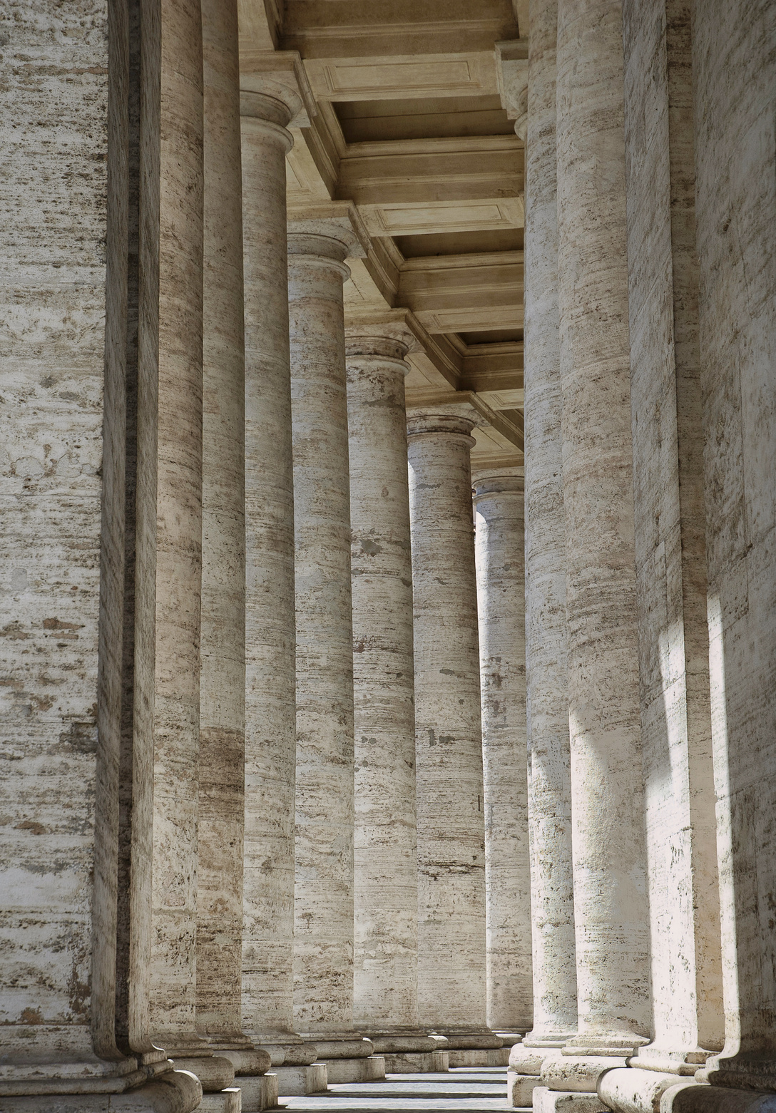
LUNES
b. ¿Qué respuesta arrogante y evasiva dieron los líderes judíos a Pilato? Juan 18:30.

Slide 8
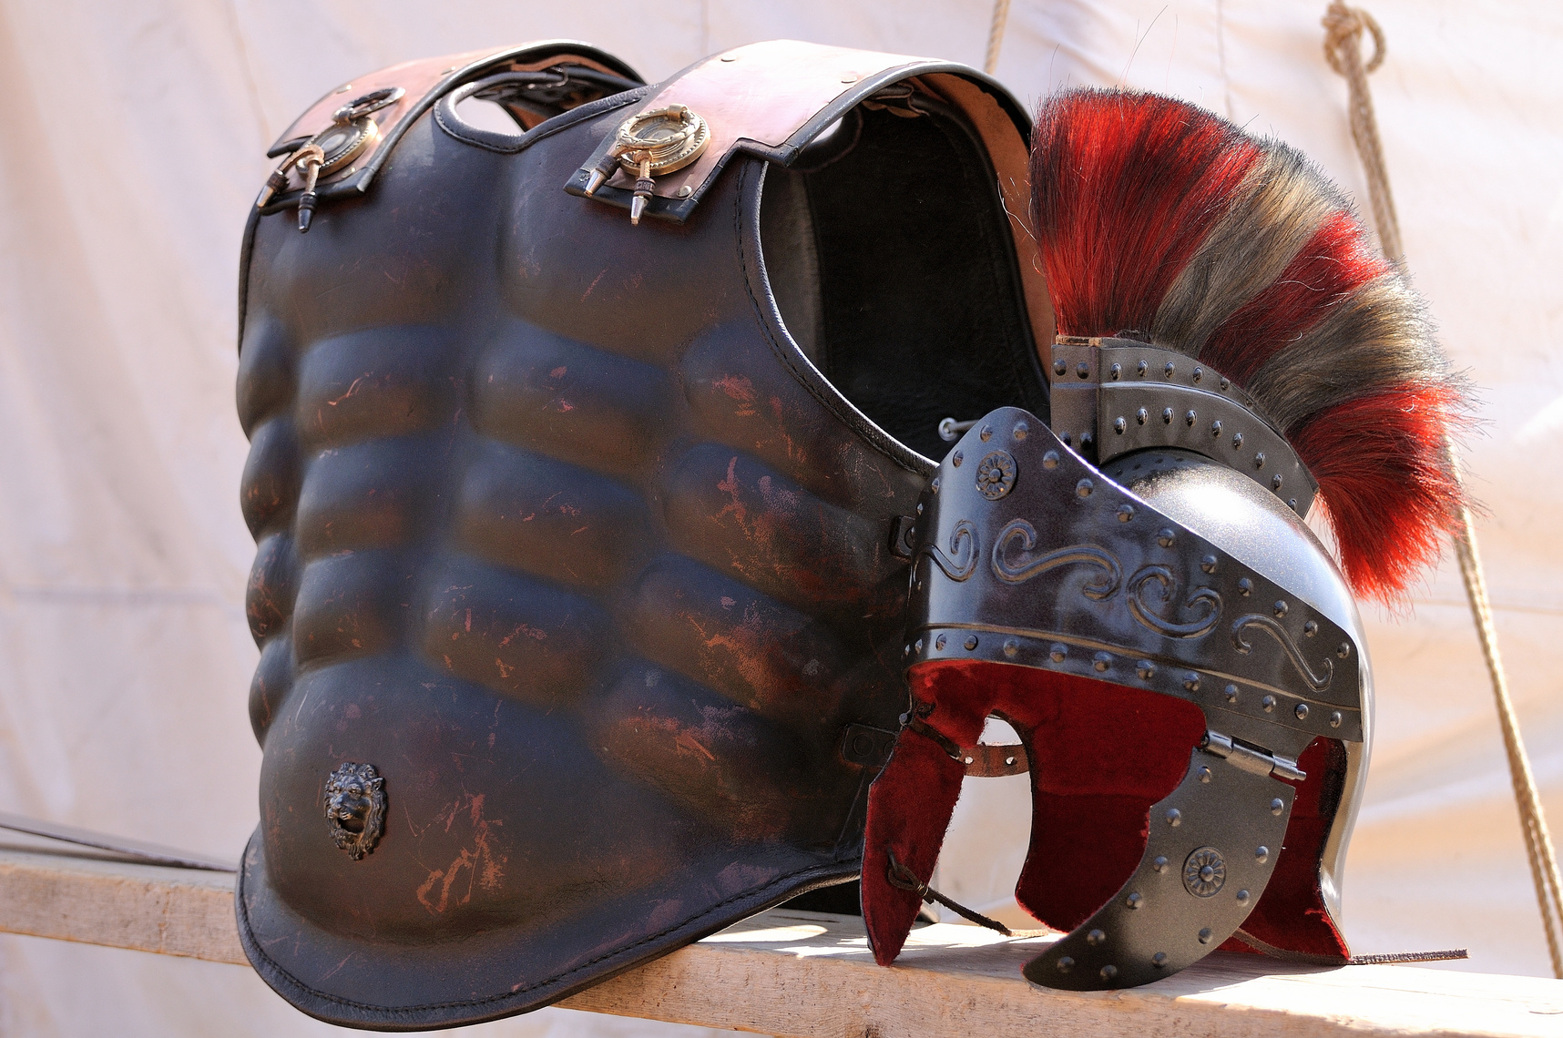
LUNES
c. ¿Cuál fue la declaración de Pilato que dejó a los sacerdotes en una situación más difícil? Juan 18:31.

Slide 9
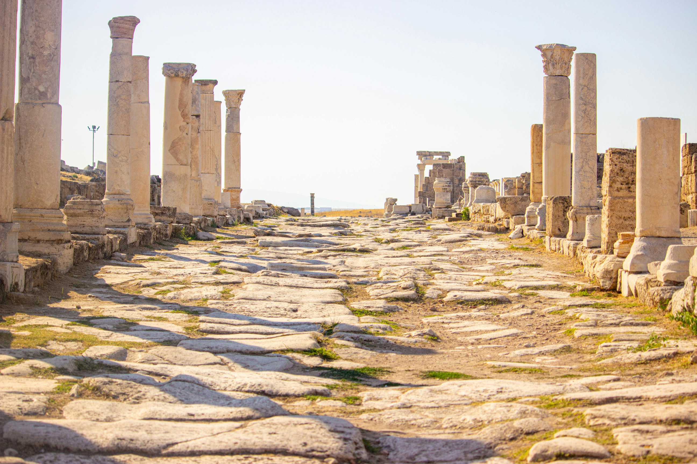
MARTES
PRESIÓN PARA PILATO
a. Al regresar al pretorio, ¿qué le preguntó Pilato a Jesús y por qué? Juan 18:33.

Slide 10
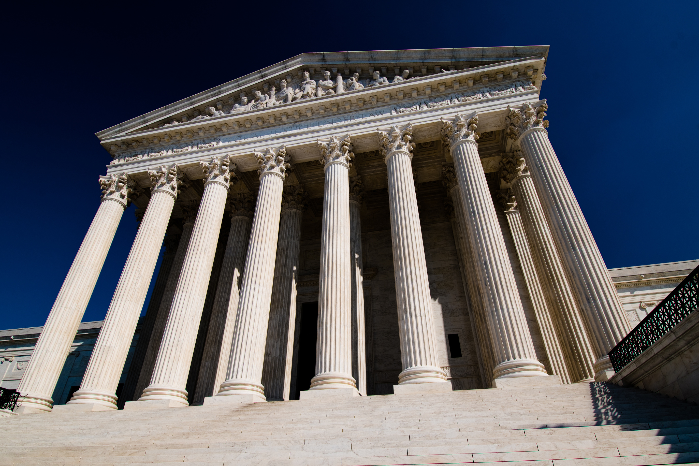
MARTES
b. ¿Cómo respondió Jesús la pregunta de Pilato y cuál fue la reacción? Juan 18:34, 35.

Slide 11
MIERCOLES
LA NATURALEZA DEL REINO DE CRISTO
a. ¿Cómo explicó Jesús claramente la naturaleza de su reino para que todos la comprendieran hasta el fin de la historia terrenal? Juan 18:36.

Slide 12
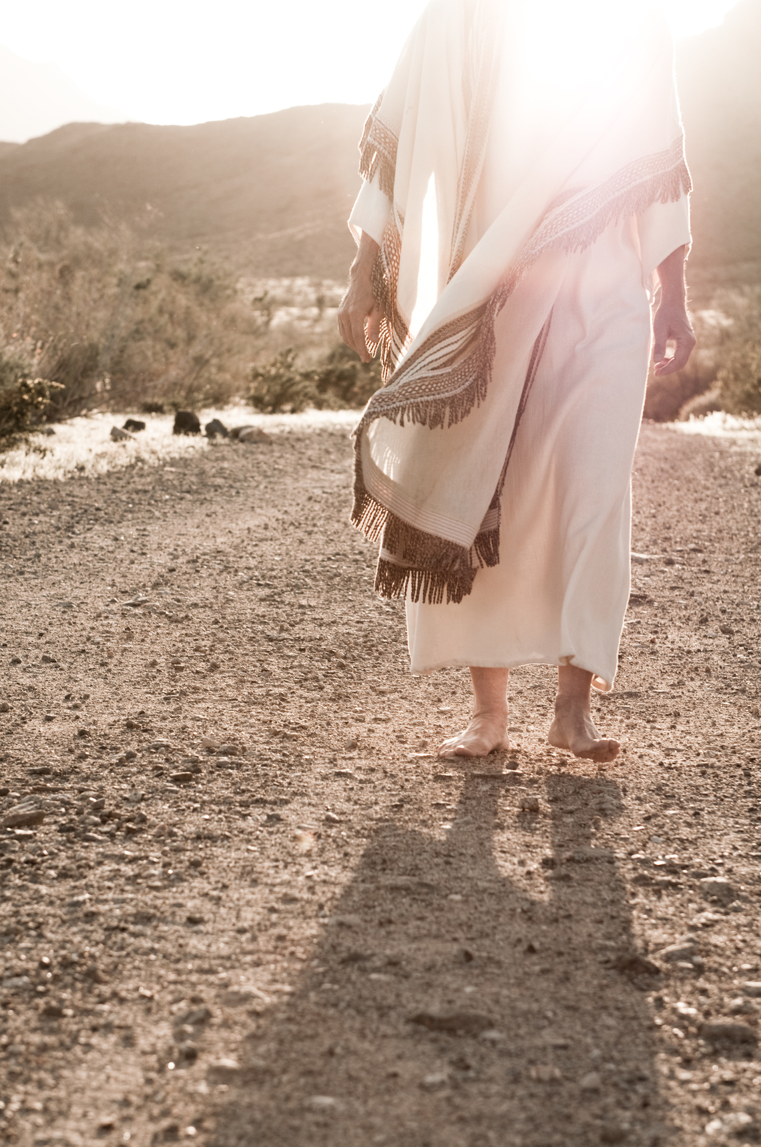
MIERCOLES
b. ¿De qué nos recuerda Cristo aquí en la tierra? Marcos 12:17.

Slide 13

JUEVES
PERDIENDO UNA OPORTUNIDAD DE ORO
a. ¿Cómo apeló Jesús suavemente a la conciencia de Pilato? Juan 18:37.

Slide 14
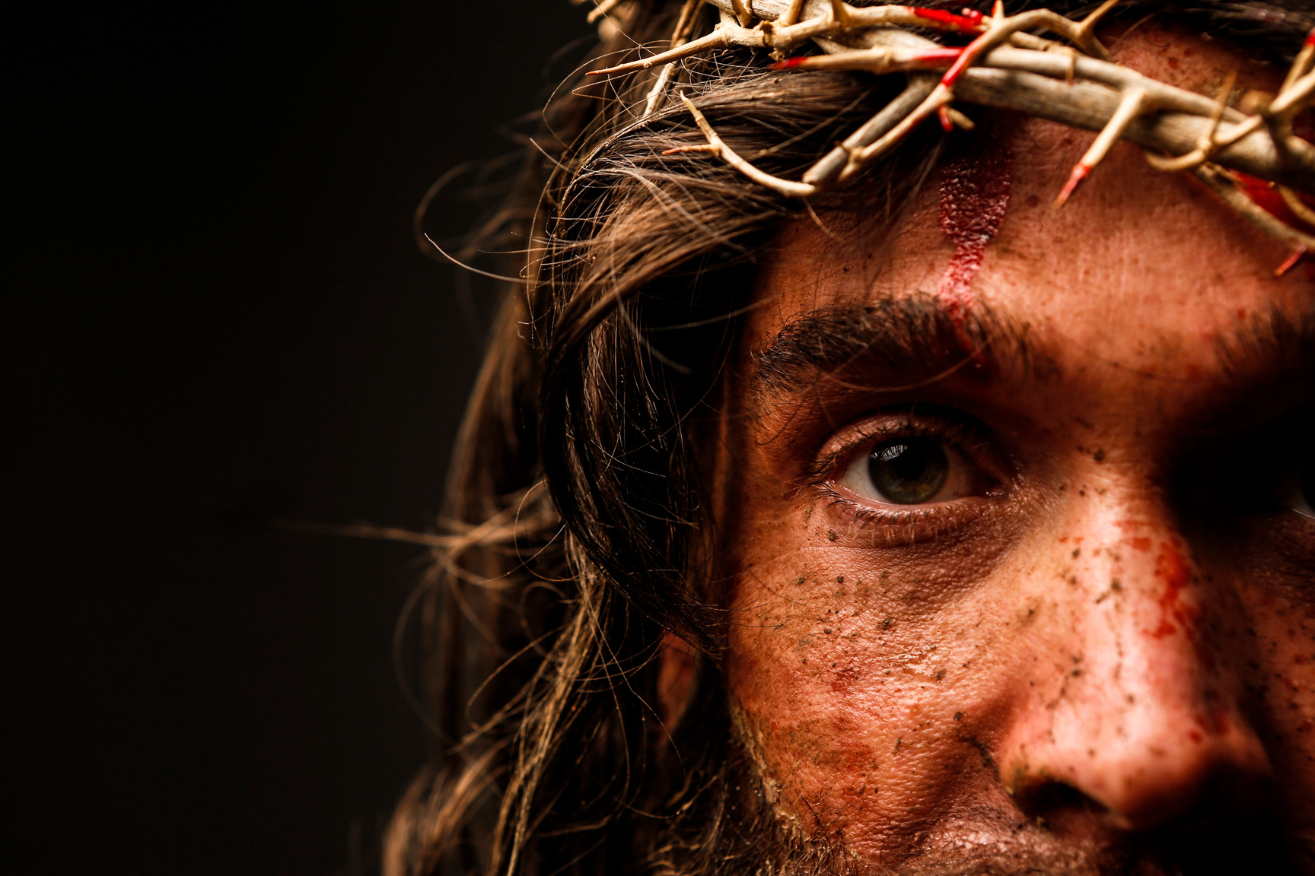
JUEVES
b. ¿Cuál pregunta más profunda Pilato le hizo a Jesús, y qué muestra que no tenía un interés real en la verdad? Juan 18:38.

Slide 15

MINUTOS
MISIONEROS

Slide 16


Slide 17


Sigue Nuestro Canal de Whatsapp
ESCUELA SABATICA ASDMR

